Slide 1
আজকের ক্লাসে সকলকে
স্বাগতম

Slide 2
পরিচিতি
অচিন্ত্য কুমার মন্ডল
সহকারী শিক্ষক (সামাজিক বিজ্ঞান)
জোবেদা সোহরাব মডেল মাধ্যমিক বিদ্যালয়
শ্যামনগর, সাতক্ষীরা।
মোবাইলঃ ০১৭১১-০০৪৫৬৯
অষ্টম শ্রেণী
বাংলাদেশ ও বিশ্বপরিচয়
সপ্তম অধ্যায়
বাংলাদেশঃ রাষ্ট্র ও সরকার ব্যবস্থা
৫০ মিনিট

Slide 3
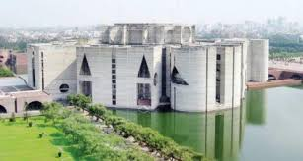
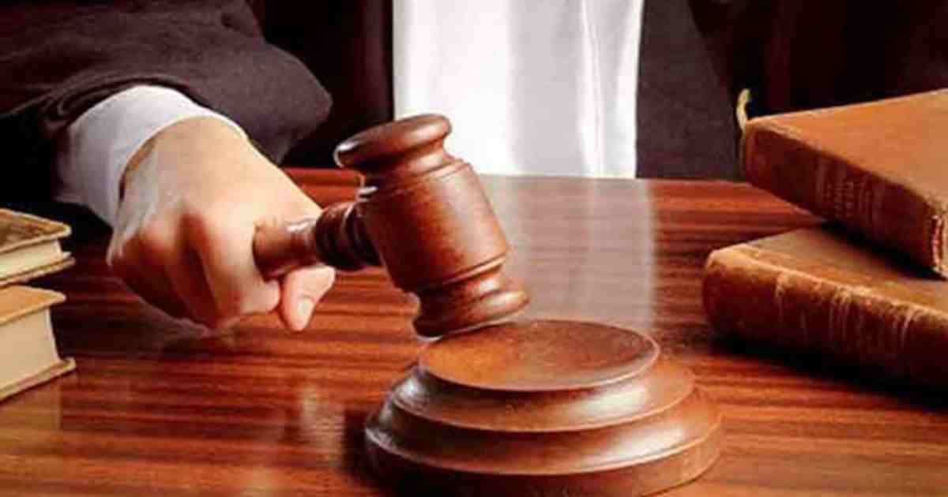
ছবিতে আমরা কি দেখতে পাচ্ছি?
বাংলাদের জাতীয় সংসদ
আইন প্রনয়ন
Notes:
ছবির সাথে মিল রেখে প্রশ্ন করে উত্তর জানতে চাইতে হবে।

Slide 4
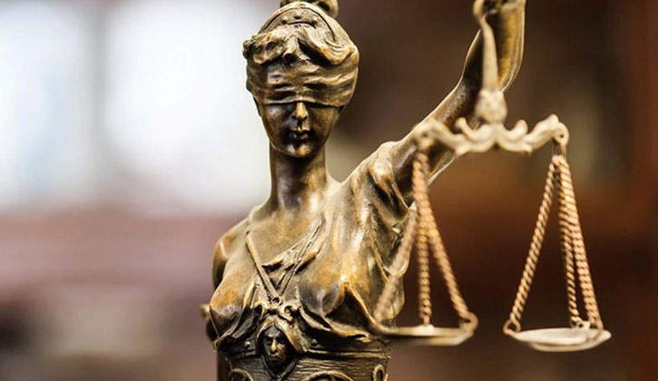
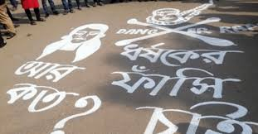
ছবিতে আমরা কি দেখতে পাচ্ছি?
আইন অন্ধ
বিচার সবার জন্য সমান
Notes:
ছবির সাথে মিল রেখে প্রশ্ন করে উত্তর জানতে চাইতে হবে।

Slide 5
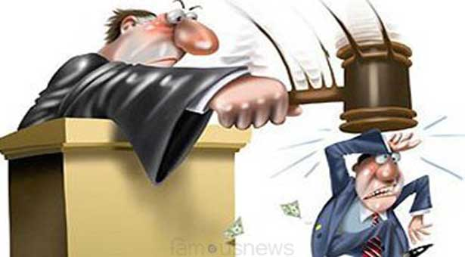
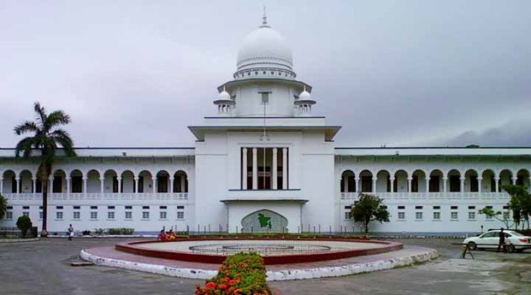
বাংলাদেশের সংবিধান, বৈশিষ্ট্য, অঙ্গ ও কাজ
Notes:
বোর্ডে লিখে দিতে হবে।

Slide 6
শিখনফল
১
সংবিধান কাকে বলে বলতে পারবে;
২
বাংলাদেশের সংবিধানের প্রধান বৈশিষ্ট্য গুলো ব্যাখ্যা করতে পারবে;
৩
বাংলাদেশের সরকারের বিভিন্ন অঙ্গ ও কাজ বিশ্লেষণ করতে পারবে।
Notes:
প্রয়োজনে শিক্ষক স্লাইডটি হাইড করে রাখবে।

Slide 7
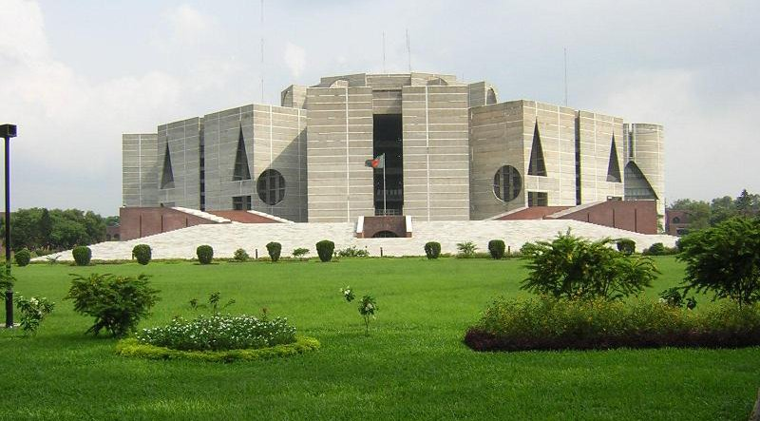
রাষ্ট্র পরিচালনার মূল দলিল কোনটি?
সংবিধান। সংবিধান অনুযায়ী রাষ্ট্রের শাসনব্যবস্থা পরিচালিত হয়। আইন, শাসন ও বিচার বিভাগ কিভাবে গঠিত হবে, এদের গঠন ও ক্ষমতা কী হবে, জনগণ রাষ্ট্র প্রদত্ত কী কী অধিকার ভোগ করবে এবং জনগণ ও সরকারের সম্পর্ক কেমন হবে-এসব বিষয় সংবিধানে উল্লেখ থাকে। অর্থাৎ যেসব নিয়মের মাধ্যমে রাষ্ট্র পরিচালিত হয়, তাকে সংবিধান বলে।
Notes:
ছবি দেখিয়ে বা ছবির সাথে মিল রেখে প্রশ্ন করে উত্তর জানতে চাইতে হবে।

Slide 8
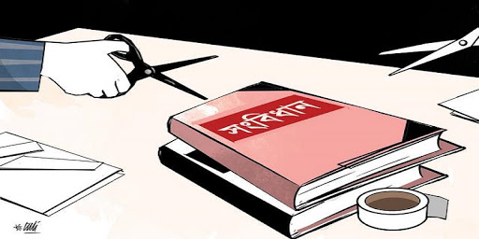
শাসন বিভাগ কিভাবে পরিচালিত হয়?
সংবিধান বা Constitution বলতে কতোগুলো লিখিত বা অলিখিত মৌলিক বিধিমালাকে বোঝায় । যা কোন রাষ্ট্রের বিভিন্ন প্রতিষ্ঠানের মধ্যে সর্ম্পক নির্ণয় করে এবং রাষ্ট্রীয় ক্ষমতা ব্যবহারের ও বণ্টনের নীতি নির্ধারণ করে । আধুনিক বিশ্বে রাষ্ট্র পরিচালনা করার জন্য সংবিধান এক অপরিহার্য দলিল ।
Notes:
ছবি দেখিয়ে বা ছবির সাথে মিল রেখে প্রশ্ন করে উত্তর জানতে চাইতে হবে।

Slide 9
একক কাজ
সংবিধান কাকে বলে?
Notes:
শিক্ষক প্রশ্ন করবেন?

Slide 10
সংবিধান বা Constitution
সংবিধান বা Constitution বলতে কতোগুলো লিখিত বা অলিখিত মৌলিক বিধিমালাকে বোঝায়। সাধারনভাবে বলতে গেলে একটি দেশের সরকার কীভাবে গঠিত ও পরিচালিত হবে সে সম্পর্কে বিভিন্ন নিয়মাবলীর সমষ্টিকে সংবিধান বলা হয়। সংবিধানকে ভিত্তি করেই সরকার সংঘটিত হয় এবং এটা সরকারের বিভিন্ন বিভাগ যেমন - শাসন বিভাগ , আইন বিভাগ ও বিচার বিভাগের মধ্যে ক্ষমতা বণ্টন করে দিয়ে এদের পারস্পরিক সম্পর্ক নির্ণয় করে।
Notes:
ছাত্র/ছাত্রীদের দিয়ে পড়াতে হবে।

Slide 11
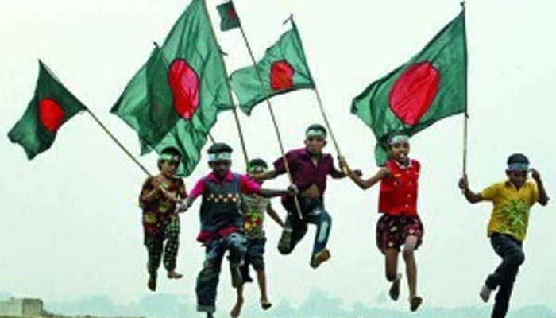
বাংলাদেশের সরকার ব্যবস্থা কেমন?
বাংলাদেশের সর্বোচ্চ সংস্থা ও কর্তৃপক্ষ যার মাধ্যমে দেশটির শাসন কার্য পরিচালিত হয়। গণপ্রজাতান্ত্রিক শাসনব্যবস্থায় সরকার জনগণের নির্বাচিত প্রতিনিধি যেমন সংসদ সদস্যদের দ্বারা গঠিত হয়। সরকার তার ওপর আরোপিত দায়িত্বসমূহ পালনের স্বার্থে রাজস্ব আহরণ করে এবং শাসনকার্য পরিচালনা ও উন্নয়নমূলক কাজের জন্য তা ব্যয় করে থাকে।
Notes:
ছবি দেখিয়ে বা ছবির সাথে মিল রেখে প্রশ্ন করে উত্তর জানতে চাইতে হবে।

Slide 12
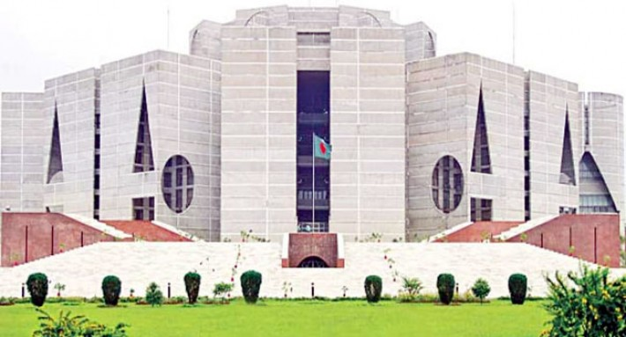
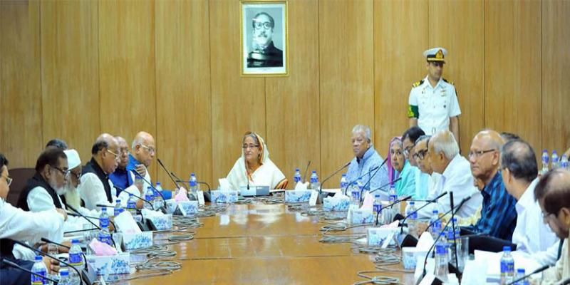
বাংলাদেশের শাসন ব্যবস্থা কোন পদ্ধতির?
যে শাসনব্যবস্থায় প্রধানমন্ত্রীর নেতৃত্বে একটি মন্ত্রিপরিষদ থাকে এবং প্রধানমন্ত্রী ও মন্ত্রীগণ তাদের সকল ভালো-মন্দের জন্য ব্যক্তিগতভাবে এবং সম্মিলিতভাবে আইন পরিষদের নিকট দায়ী থাকে তাকে সংসদীয় সরকার বা মন্ত্রিপরিষদ সরকার বা দায়িত্বশীল সরকার বলে।
Notes:
ছবি দেখিয়ে বা ছবির সাথে মিল রেখে প্রশ্ন করে উত্তর জানতে চাইতে হবে।

Slide 13
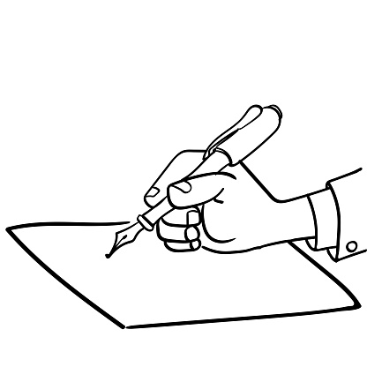
লিখিত সংবিধানের রাষ্ট্রীয় মূলনীতি কী কী?
বাংলাদেশের সংবিধান একটি লিখিত দলিল। যা ১১ ভাগে বিভিক্ত এবং এতে ১৫৩টি অনুচ্ছেদ ও একটি প্রস্তাবনা রয়েছে। বাংলাদেশের সংবিধানে রাষ্ট্র পরিচালনার চারটি মূলনীতি রয়েছে যথা- জাতীয়তাবাদ, সমাজতন্ত্র, গণতন্ত্র ও ধর্মনিরপেক্ষতা।
Notes:
ছবি দেখিয়ে বা ছবির সাথে মিল রেখে প্রশ্ন করে উত্তর জানতে চাইতে হবে।

Slide 14
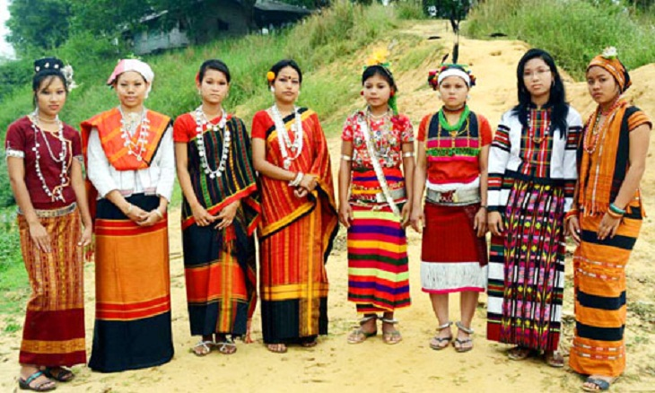
রাষ্ট্রধর্ম অনুসারে নাগরিকের পরিচয় কি?
বাংলাদেশের রাষ্ট্র ধর্ম হিসাবে ইসলামকে স্বীকৃতি দেওয়া হয়েছে। সেই সাথে অন্য ধর্ম অনুসারীদের সমান মর্যাদা ও অধিকার রক্ষার বিষয়টি নিশ্চিত করা হয়েছে। ক্ষুদ্র নৃগোষ্ঠী বাদে জাতি হিসাবে বাংলাদেশের জনগন ‘বাঙালী’ নামে পরিচিত হবে এবং বাংলাদেশের নাগরিকদের পরিচয় হবে ‘বাংলাদেশি’।
Notes:
ছবি দেখিয়ে বা ছবির সাথে মিল রেখে প্রশ্ন করে উত্তর জানতে চাইতে হবে।

Slide 15
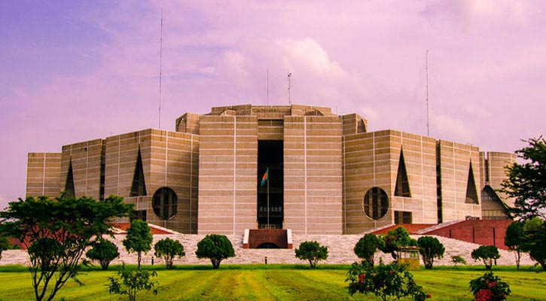
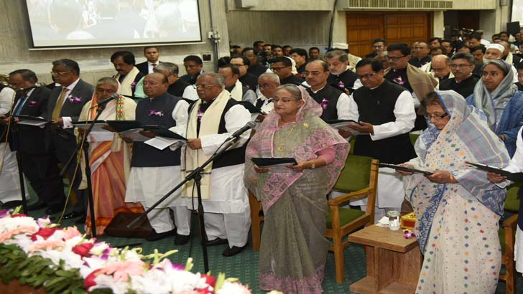
বাংলাদেশের আইনসভা কয় কক্ষ বিশিষ্ট?
বাংলাদেশে এককেন্দ্রিক শাসনব্যবস্থা প্রবর্তিত থাকবে। এক কক্ষ বিশিষ্ট আইন সভার প্রত্যক্ষ নির্বাচনের মাধ্যমে নির্বাচিত ৩০০ জন সংসদ সদস্য ও ৫০ জন সংরক্ষিত মহিলা সদস্য নিয়ে আইন সভা গঠিত হবে।
Notes:
ছবি দেখিয়ে বা ছবির সাথে মিল রেখে প্রশ্ন করে উত্তর জানতে চাইতে হবে।

Slide 16
জনগনের মৌলিক অধিকার ও সার্বভৌমত্ব
সংবিধানে নাগরিকদের মৌলিক অধিকারের নিশ্চয়তা দেওয়া হয়েছে। সংবিধান অনুযায়ী রাষ্ট্রের সকল ক্ষমতার মালিক জনগন এবং জনগনের পক্ষে নির্দিষ্ট কর্তৃপক্ষ এই ক্ষমতা পরিচালনা করবে।
Notes:
ছবি দেখিয়ে বা ছবির সাথে মিল রেখে প্রশ্ন করে উত্তর জানতে চাইতে হবে।

Slide 17
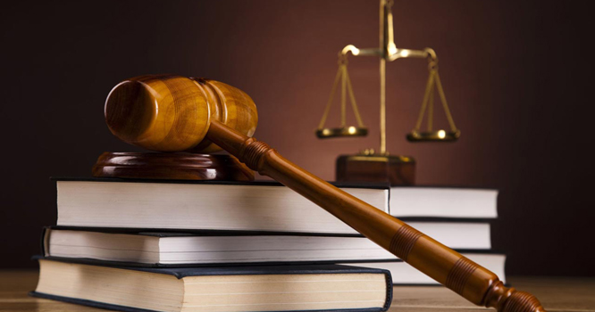
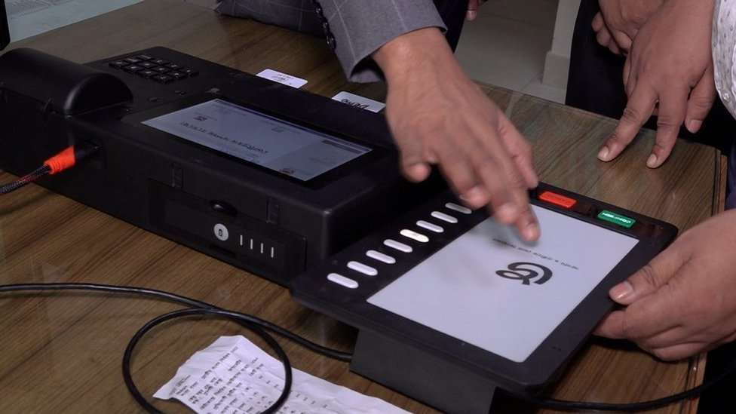
বিচার বিভাগের স্বাধীনতা ও ভোটাধিকার
সংবিধানে বিচার বিভাগের পূর্ণ স্বাধীনতার কথা নিশ্চিত করা হয়েছে। বলা হয়েছে জাতি, ধর্ম, বর্ণ নির্বিশেষে ১৮ বছর বয়সের সকল নাগরিককে ভোটাধিকার প্রদান করা হয়েছে।
Notes:
ছবি দেখিয়ে বা ছবির সাথে মিল রেখে প্রশ্ন করে উত্তর জানতে চাইতে হবে।

Slide 18
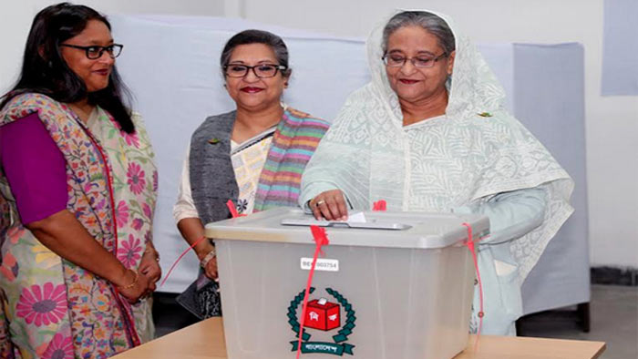
নির্বাচন অনুষ্ঠান ও সংবিধান সংশোধন
কোন কারনে সংসদ ভেঙ্গে গেলে বা বিলুপ্ত হলে সংবিধান অনুযায়ী ৯০ দিনের মধ্যে নির্বাচনের ব্যবস্থা করতে হবে। এবং সংসদ সদস্যদের মোট সংখ্যার দুই-তৃতীয়াংশের ভোটে সংবিধান সংশোধন করা যাবে।
Notes:
ছবি দেখিয়ে বা ছবির সাথে মিল রেখে প্রশ্ন করে উত্তর জানতে চাইতে হবে।

Slide 19
জোড়ায় কাজ
সংবিধানের ২টি প্রধান বৈশিষ্ট্য লিখ

Slide 20
বাংলাদেশ সরকারের বিভিন্ন অঙ্গ ও কাজ
বাংলাদেশ সরকারের বিভিন্ন অঙ্গ
আইন বিভাগ
শাসন বিভাগ
বিচার বিভাগ

Slide 21
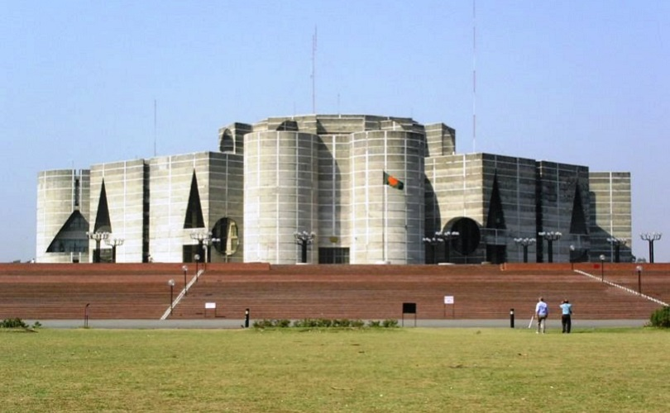
সরকারের আইন বিভাগ কী কাজ করে?
আইন প্রণয়ন সংক্রান্তঃ দেশের আইন-শৃঙ্খলা রক্ষা এবং সুষ্ঠভাবে প্রশাসন পরিচালনার জন্য আইনসভা নতুন নতুন আইন প্রণয়ন ও প্রচলিত আইনের পরিবর্তন ও সংশোধন করে।
সংবিধান সংক্রান্তঃ কোনো কোনো দেশে আইনসভা গণপরিষদ হিসেবে দেশের জন্য সংবিধান রচনা করে। বাংলাদেশের আইনসভা ১৯৭২ সালে সংবিধান রচনা করেছে। তাছাড়া আইনসভা সংবিধান সংশোধনও করতে পারে।
Notes:
প্রশ্ন করে উত্তর জানতে চাইতে হবে।

Slide 22
আইন ও শাসন বিভাগ নির্ভরশীল কেন?
জনমত গঠন সংক্রান্তঃ আইনসভা জনমত গঠনের অন্যতম বাহক। আইনসভার সদস্যগণ সংসদের ভিতরে ও বাইরে সরকারি কাজের আলোচনা, সমালোচনা ও বিতর্কের মাধ্যমে জনগণকে প্রকৃত অবস্থা অবহিত করে।
শাসন বিভাগের ওপর নিয়ন্ত্রণঃ কোনো কোনো দেশের আইন বিভাগ সন্ধি ও চুক্তি সম্পাদন, যুদ্ধ ঘোষণা, উচ্চ পদস্থ সরকারি কর্মকর্তা নিয়োগের অনুমোদন দান ইত্যাদি শাসন সংক্রান্ত কাজ করে থাকে। তাছাড়া প্রশ্ন জিজ্ঞাসা, বিতর্ক, আলোচনা, মুলতবি প্রস্তাব, নিন্দা প্রস্তাব ও অনাস্থা প্রস্তাবের মাধ্যমে আইনসভা শাসন বিভাগকে নিয়ন্ত্রণ করে।
Notes:
প্রশ্ন করে উত্তর জানতে চাইতে হবে।

Slide 23
আইন, বিচার বিভাগে অর্থ কিভাবে কাজে লাগায়?
বিচার সংক্রান্তঃ আইনসভা কিছু বিচার সংক্রান্ত কাজও করে। আইনসভা তার সদস্যদের অসদাচারণের বিচার করে সদস্যপদ বাতিল করতে পারে।
অর্থ সংক্রান্তঃ আইনসভা দেশের জাতীয় তহবিলের অভিভাবক। আইনসভার অনুমোদন ব্যতীত বাজেট পাশ হয় এবং কর ধার্য করা যায় না। অতএব আইন বিভাগ আইন সংক্রান্ত কাজ ছাড়াও বহুবিধ কাজ সম্পাদন করে।
Notes:
প্রশ্ন করে উত্তর জানতে চাইতে হবে।

Slide 24
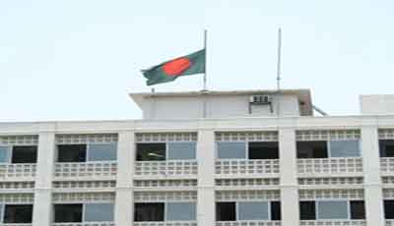
শাসন বিভাগ কিভাবে কুটনৈতিক কাজ চালায়?
শাসন সংক্রান্তঃ দেশের প্রশাসন পরিচালনা করা শাসন বিভাগের প্রধান কাজ। রাষ্ট্রের শাসনকাজ পরিচালনার জন্য শাসন কাঠামো রচনা, কর্মকর্তা ও কর্মচারী নিয়োগ ও নিয়ন্ত্রণ এবং বিভিন্ন বিভাগের মধ্যে সমন্বয় সাধন করা শাসন বিভাগের কাজ।
কুটনৈতিক কাজঃ কূটনৈতিক কাজ বলতে পররাষ্ট্র সংক্রান্ত কাজকে বোঝায়। পররাষ্ট্রনীতি নির্ধারণ, বাণিজ্য চুক্তি সম্পাদন, রাষ্ট্রদূত নিয়োগ, অন্তর্জাতিক সংস্থায় ও সম্মেলনে প্রতিনিধি নিয়োগ ও প্রেরণ এবং সকল রাষ্ট্রের সঙ্গে বন্ধুত্ব স্থাপন করা শাসন বিভাগের কূটনৈতিক কাজ।
Notes:
প্রশ্ন করে উত্তর জানতে চাইতে হবে।

Slide 25
প্রতিরক্ষায় কিভাবে আইনের ব্যবহার করে?
প্রতিরক্ষা সংক্রান্তঃ দেশের স্বাধীনতা ও সার্বভৌমত্ব রক্ষা এবং দেশের অভ্যন্তরে আইন-শৃঙ্খলা রক্ষার দায়িত্ব শাসন বিভাগের ওপর ন্যস্ত। শাসন বিভাগ সামরিক বাহিনী গঠন ও পরিচালনা পুলিশ বাহিনী গঠন ও পরিচালনা করে।
আইন সংক্রান্তঃ শাসন বিভাগ আইনসভার অধিবেশন আহবান, মুলতবি ও সমাপ্তি ঘোষণা করতে পারে। এমনকি আইনসভা ভেঙেও দিতে পারে। আইনসভা কর্তৃক পাশকৃত বিলে রাষ্ট্রপ্রধান অনুমোদন না দিলে তা আইনে পরিণত হয় না। শাসন বিভাগ যে কোনো বিল নাকচ করতে পারে। প্রয়োজনবোধে অধ্যাদেশ জারি করতে পারে।
Notes:
প্রশ্ন করে উত্তর জানতে চাইতে হবে।

Slide 26
বিচার বিভাগ উন্নয়নমূলক কি কাজ করে?
বিচার সংক্রান্তঃ শাসন বিভাগের প্রধান হিসেবে রাষ্ট্রপ্রধান দেশের সর্বোচ্চ আদালতের প্রধান বিচারপতি ও অন্যান্য বিচারপতিদের নিয়োগ করেন। তিনি দণ্ডপ্রাপ্ত কোনো ব্যক্তির দণ্ড হ্রাস বা মওকুফ করতে পারেন।
আর্থিক ও উন্নয়নমূলকঃ বার্ষিক বাজেট প্রণয়ন, মুদ্রাব্যবস্থা নিয়ন্ত্রণ, আমদানি-রপ্তানি নিয়ন্ত্রণ, ভূমি সংস্কার, রাজস্ব আদায় ও কর সংগ্রহ ইত্যাদি বহুবিধ কাজ শাসন বিভাগের হাতে ন্যস্ত। তাছাড়া জনকল্যাণ ও দেশের উন্নয়নের জন্য শাসন বিভাগ নানাবিধ উন্নয়ন প্রকল্প গ্রহণ ও পরিচালনা করে।
Notes:
প্রশ্ন করে উত্তর জানতে চাইতে হবে।

Slide 27
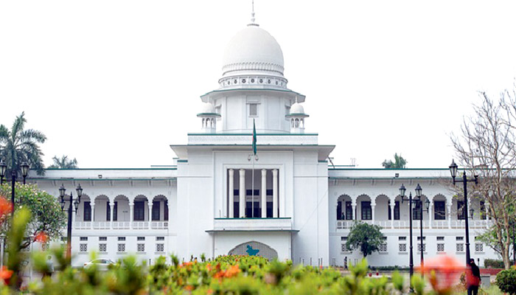
নাগরিক অধিকার রক্ষায় বিচার বিভাগ কী করে?
বিচার সংক্রান্তঃ দেশের প্রচলিত আইনের সাহায্যে বিচার বিভাগ বিচারকাজ সম্পাদন করে। অপরাধীর দণ্ড বিধানের মাধ্যমে বিচার বিভাগ ন্যায়বিচার নিশ্চিত করে।
নাগরিক অধিকাররক্ষা সংক্রান্তঃ স্বাধীন ও নিরপেক্ষ বিচার বিভাগ নাগরিক অধিকার রক্ষার অন্যতম রক্ষাকবচ। বিনা অপরাধে গ্রেফতার ও বিনা বিচারে আটক রেখে কেউ যাতে কাউকে হয়রানি করতে না পারে সেদিকে বিচার বিভাগ নজর রাখে।
Notes:
প্রশ্ন করে উত্তর জানতে চাইতে হবে।

Slide 28
আইনের কিভবে প্রয়োগ করে?
আইনের ব্যাখ্যাদান সংক্রান্তঃ আদালতে কোনো মামলা দায়ের করা হলে উক্ত মামলা পরিচালনার জন্য প্রচলিত আইন যখন বিচারকের নিকট অস্পষ্ট ও দ্ব্যর্থবোধক মনে হয় তখন বিচারক উক্ত আইনের ব্যাখ্যা করে।
আইন প্রণয়নমূলকঃ কোনো মামলা পরিচালনা করতে গিয়ে বিচারকগণ যদি দেখেন যে, সেই মামলা সংক্রান্ত আইনের অভাব রয়েছে তখন বিচারকগণ আইন তৈরি করে উক্ত মামলা পরিচালনা করেন।
Notes:
প্রশ্ন করে উত্তর জানতে চাইতে হবে।

Slide 29
পরামর্শ দিয়ে সংবিধান কিভাবে রক্ষা করে?
পরামর্শদান সংক্রান্তঃ আইনের কোনো জটিল প্রশ্নে শাসন বিভাগ ও আইন বিভাগ বিচার বিভাগের নিকট ব্যাখ্যা চাইলে বিচার বিভাগ সে ব্যাপারে পরামর্শ দিয়ে থাকে।
সংবিধান রক্ষা সংক্রান্তঃ যুক্তরাষ্ট্রীয় শাসন ব্যবস্থায় বিচার বিভাগ কেন্দ্র ও প্রদেশের মধ্যে বিরোধ মীমাংসা করে এবং সংবিধানকে সমুন্নত রাখে। কোনো পক্ষ সংবিধানের ধারা লঙ্ঘন করলে বিচার বিভাগ তাকে উক্ত ধারা মানতে বাধ্য করে। আইন পরিষদ কোনো আইন তৈরি করলে বিচার বিভাগ সেই আইনের সাংবিধানিক বৈধতা যাচাই করে।
Notes:
প্রশ্ন করে উত্তর জানতে চাইতে হবে।

Slide 30
দলীয় কাজ
বাংলাদেশে সরকারের বিভিন্ন অঙ্গের রুপরেখার একটি সংক্ষিপ্ত প্রতিবেদন তৈরি কর।

Slide 31
অর্জন যাচাই
১
রাষ্ট্র পরিচালনার মূল দলিল কোনটি?
২
রাষ্ট্রের শাসন ব্যাবস্থা কিসের ভিত্তিতে পরিচালিত হয়?
৩
রাষ্ট্র পরিচালনার মূলনীতি কয়টি ও কী কী?
৪
গণতান্ত্রিক শাসন ব্যাবস্থায় কারা সরকার গঠন করে?
৫
প্রত্যক্ষ নির্বাচনের মাধ্যমে কত জন সাংসদ নির্বাচিত হয়?
Notes:
স্লাইড দেখিয়ে শিক্ষক প্রশ্ন করবেন।

Slide 32
অর্জন যাচাই
৬
সাংসদের কত অংশের ভোটে সংবিধান সংশোধন করা যাবে?
৭
বাংলাদেশের আইনসভা কত সালে সংবিধান রচনা করেছে?
৮
বাংলাদেশের জাতীয় তহবিলের অভিভাবক কে?
৯
আইনসভা কে ভেঙে দিতে পারে?
১০
নাগরিক অধিকার রক্ষার অন্যতম রক্ষাকবচ কে?
Notes:
স্লাইড দেখিয়ে শিক্ষক প্রশ্ন করবেন।

Slide 33
বাড়ির কাজ
“সংবিধান স্বাধীন রাষ্ট্রের চালিকা শক্তি” যুক্তিটির পক্ষে তোমার মতামত তুলে ধরো।
Notes:
খাতায় লিখে নিয়ে আসতে বলতে হবে।

Slide 34
ধন্যবাদ
সকলকে

